Slide 1
Grupo do Titânio ( grupo 14 )

Slide 2
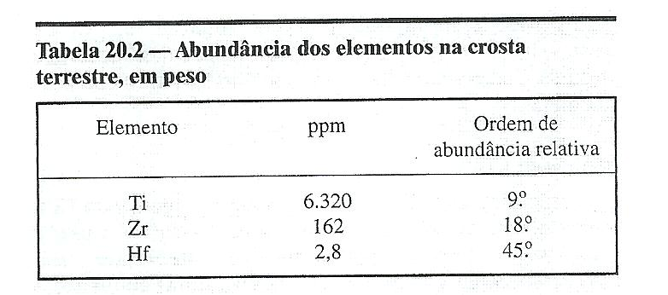

Slide 3
Titânio
Principais minérios são: ilmenita (FeTiO₃ ) e o rutilo ( TiO₂ )
Principais produtores são Canadá, Austrália e Noruega.
Obtenção e usos
O titânio tem sido chamado de metal maravilha devido as suas propriedades singulares e uteis.
- muito duro
-elevado ponto de fusão ( 1667⁰C )
- mais forte e muito mais leve que o aço (densidades, Fe = 7,87 g/ cm³ , Ti = 4,4 g/cm³ )

Slide 4
- melhor resistência a corrosão que o aço inox
- o titânio metálico e as ligas de Ti com Al são utilizadas em grande escala na indústria aeronáutica ( motores, turbinas e estruturas )
- utilizado na indústria naval e indústria química.

Slide 5
Zircônio e Háfnio
Encontrado na zirconita, ZrSiO₄
Hf é encontrado na proporção de 1 a 2% no minério do zircônio.
Separação difícil dos dois.

Slide 6
Obtenção do Titânio
Difícil de se obter o metal à partir de seus minérios devido ao elevado ponto de fusão e elevada reatividade com ar, oxigênio, nitrogênio e hidrogênio a temperaturas elevadas.
O óxido ( rutilo ) não pode ser reduzido com C ou CO pois forma carbetos .
O TiO₂ é muito estável, a primeira etapa consiste em sua conversão a TiCl₄ por meio de seu aquecimento com C e Cl₂ a 900ºC.
TiO₂ + 2C + 2Cl₂ TiCl₄ + 2CO
2FeTiO₃ + 6C + 7Cl₂ 2TiCl₄ + 6CO + 2FeCl₃
O Ti Cl₄ é um líquido ( PE = 137 OC ) e é removido do FeCl₃ e outras impurezas por destilação

Slide 7
Processo Kroll
Inicialmente obteve o Ti reduzindo com TiCl₄ com cálcio num forno elétrico.
Depois passou-se a usar o magnésio .
Imperial Metal Industries (IMI ) chegou a utilizar o sódio.
Nas condições de elevadas temperaturas empregadas nesses processos o Ti é muito reativo e reage com ar e N₂ . Por isso é necessário efetuar a reação em atmosfera de argônio .
TiCl₄ + 2Mg Ti + 2MgCl₂
1000 ⁰C à 1150 ^{O}C

Slide 8
O MgCl₂ pode ser removido com água ou HCl diluído.
Pode também ser removido por destilação.
Resta o titânio metálico na forma esponjosa e não de um sólido compacto.
O titânio é convertido na forma sólida compacta por fusão em forno de arco elétrico sob vácuo ou em atmosfera de argônio.
Processo IMI
O TiCl₄ é reduzido com sódio numa atmosfera de argônio. O NaCl é removido com água.
O Ti é obtido na forma de pequenos grânulos .
As elevadas despesas com combustível, uso do argônio e alto custo do sódio e magnésio encarecem muito os processos o que faz restringir o seu uso.
O zircônio também é obtido pelo método Kroll

Slide 9
Método de Van Arkel – de Boer
Permite a obtenção de metal muito puro
O Ti ou a Zr impuro são aquecidos com I₂ num reator sob vácuo formando TiI₄ ou ZrI₄
São voláteis e se separam das impurezas.
A pressão atmosférica o TiI₄ funde a 150 ºC e tem ebulição a 377 ºC.
O ZrI₄ a P atm funde a 499 ºC e tem ebulição a 600 ºC
A pressão reduzida os pontos de ebulição são mais baixos.
O MI₄ gasoso é decomposto sob um filamento de tungstênio aquecido a incandescência .
O metal puro vai se depositando no filamento de tungstênio. Com o tempo para se manter a mesma incandescência é necessário passar uma corrente com intensidade maior

Slide 10
Ti _{(impuro )} + I₂ TiI₄ Ti + 2I₂
Aquecido entre 50 e 250 ºC
Filamento de tungstênio a 1400 ºC

Slide 11
Zr é produzido em escala bem menor que o titânio.
O Zr é mais resistente a corrosão que o Ti
Usado em equipamentos de indústria química
Seu uso mais importante é em reatores nucleares (parte refrigeração à água )
Usado também na liga Zr/Ni como supercondutor
Hf é usado em reatores nucleares de submarinos

